Slide 1
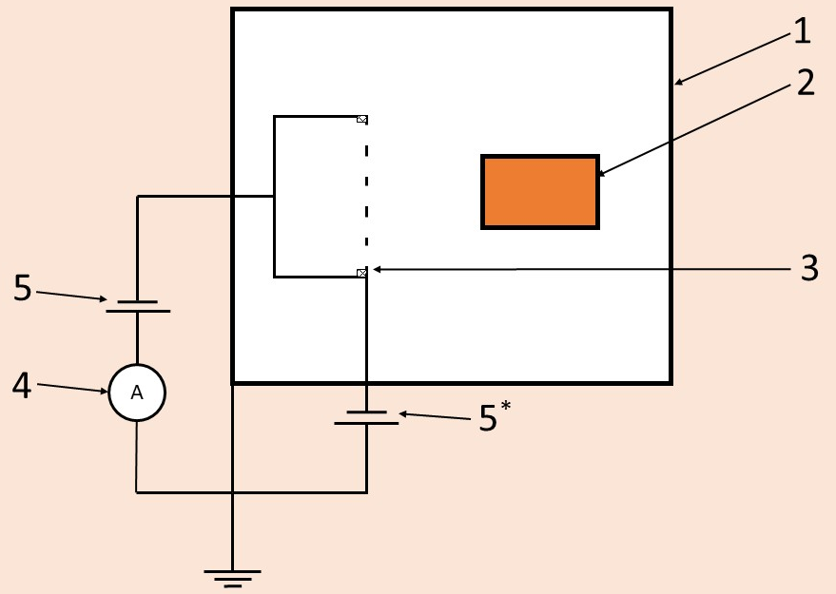
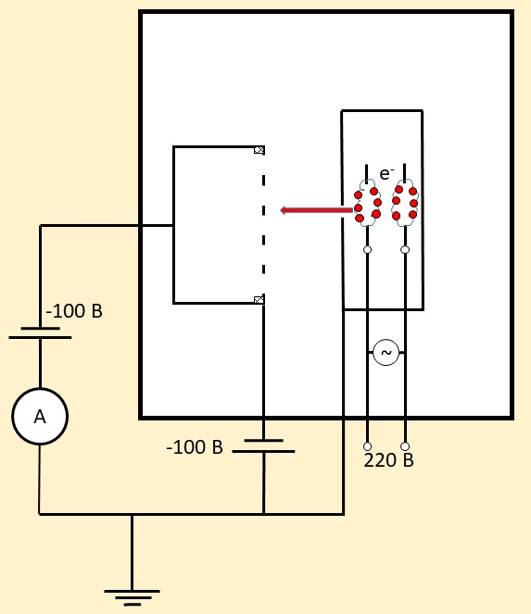
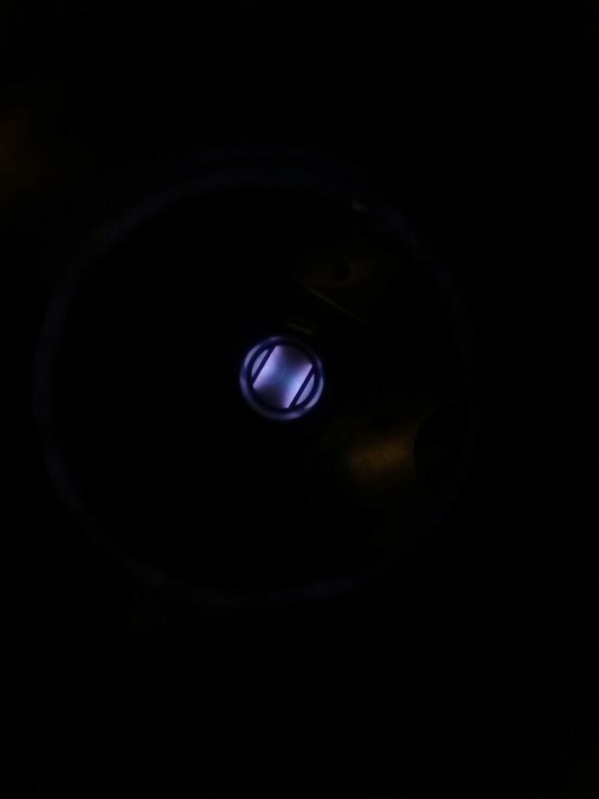
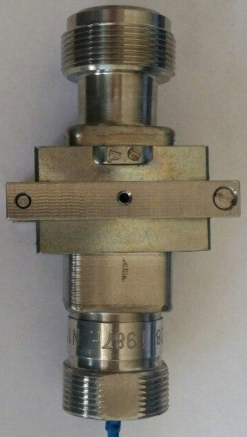
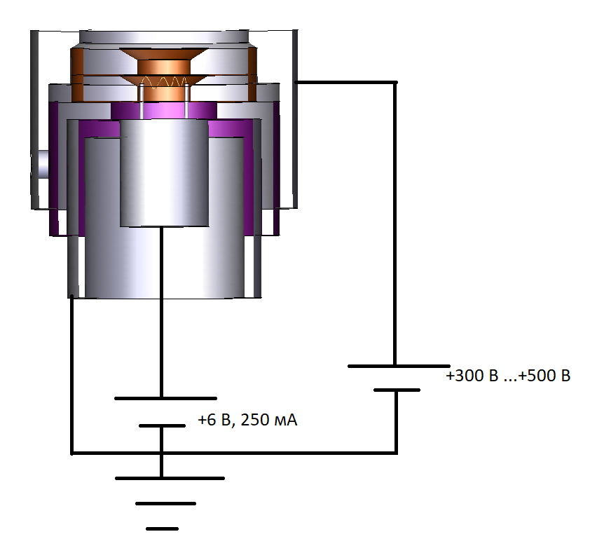
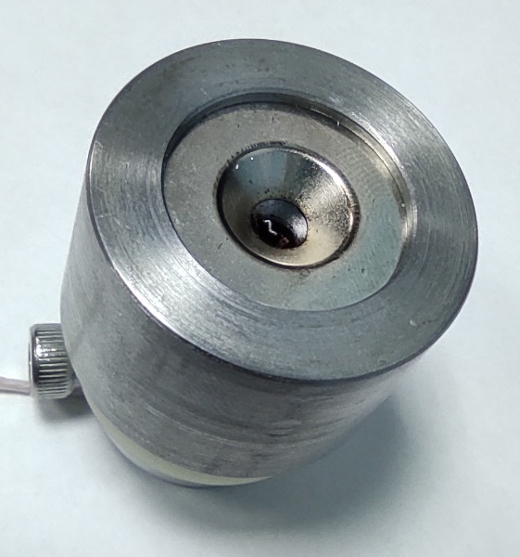
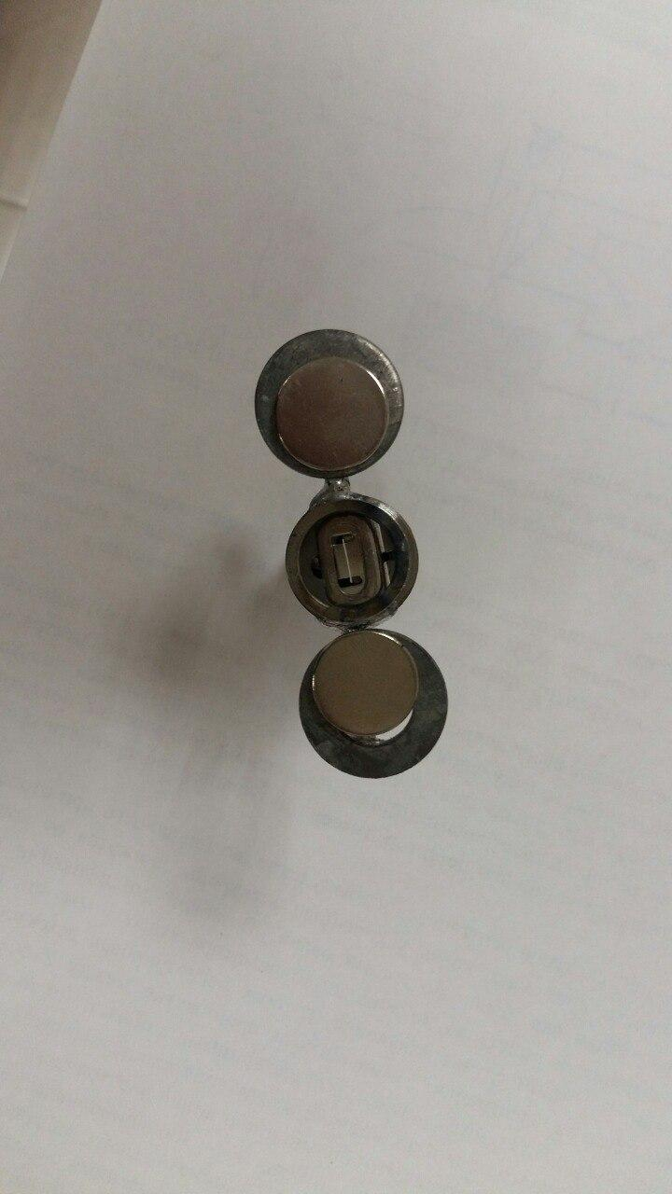
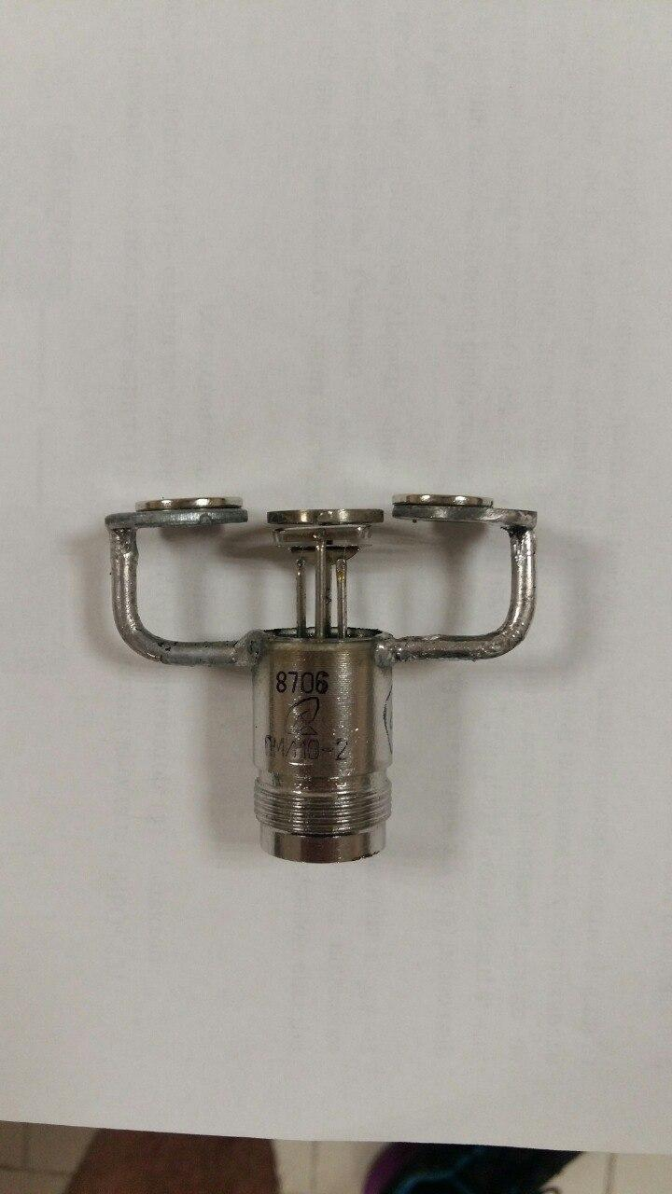
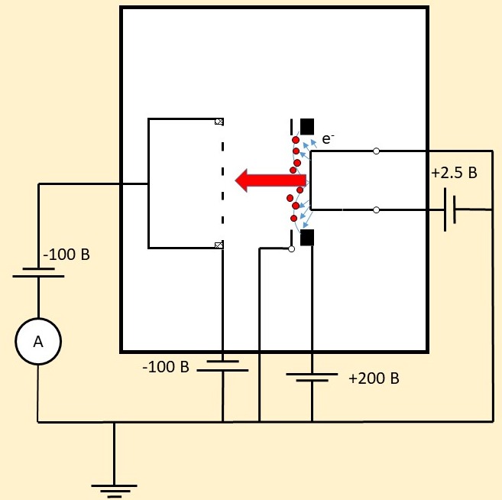
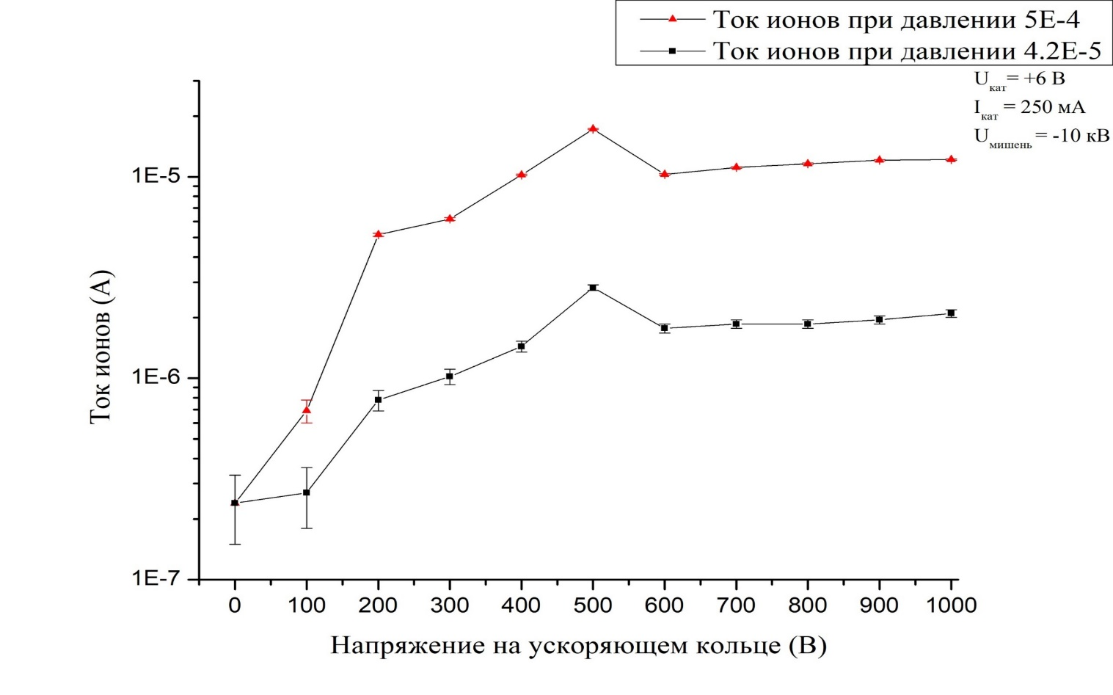
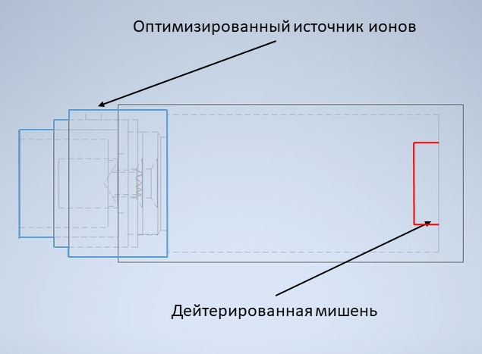
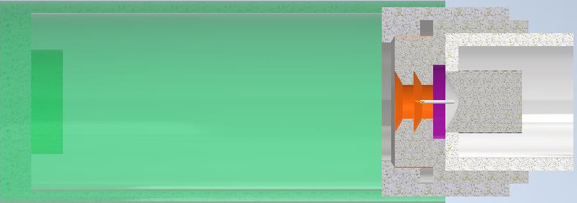
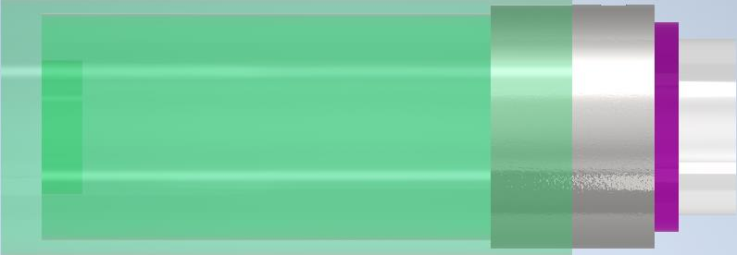
Создание источников ионов для компактных генераторов нейтронов
А.А. Кленин^{1 *}, А.Н. Олейник^{1,3}, А.С. Кубанкин^{1,2}, О.О. Иващук^{1,2},
А.С. Чепурнов^{1,4} , М.А. Кирсанов⁵
1 Лаборатория радиационной физики, Белгородский государственный национальный исследовательский университет, Белгород, Россия
2 Физический институт им. П.Н. Лебедева РАН, Москва, Россия
3 John Adams Institute at Royal Holloway, University of London, Egham, United Kingdom
4 Научно-исследовательский институт ядерной физики им. Д.В. Скобельцына МГУ им М.В. Ломоносова, Москва, Россия
5 Национальный исследовательский ядерный университет "МИФИ", Москва, Россия
* StaRscReam046@gmail.com
Введение
Несмотря на широкую распространённость использования источников нейтронов, актуальной нерешённой задачей является разработка компактных источников быстрых нейтронов с габаритными размерами источника в сборе порядка 1-10 см при управляемой интенсивности до 1000 н/c. Такие источники особо востребованы для калибровки детекторов низкофоновых экспериментов. Данная задача связана с отработкой простой и надёжной конструкции ионных источников (ИИ), обладающих возможностью управления эмиттером и, как следствие, конечным значением тока ионов.
Схема экспериментальной установки
Источник ионов на основе манометрического преобразователя ПММ-28
Испытательный стенд
1 – вакуумная камера, 2 – источник ионов, 3 – цилиндр Фарадея, 4 – амперметр keithley 6485, 5,5* - биполярные высоковольтные источники питания Ortec 556 и Spellman Bertan* (до 3 кВ)
Схема источника ионов на основе ПММ-28
Тлеющий разряд во время работы ПММ-28
Оптимизированный источник ионов
(на основе стандартной пушки Пирса)
Фотография источника ионов на основе ПММ-28
Источник ионов на основе манометрического преобразователя ПМИ 10-2
Схема оптимизированного источника ионов
Фотография модернизированного источника ионов
Фотография источника ионов на основе ПМИ 10-2
Схема источника ионов на основе ПМИ 10-2
Результаты испытаний
ПМИ 10-2 |  | ПММ-28
Давление (мТорр) | Средний ток (А) | Давление (мТорр) | Средний ток (А)
0.1 | 21*10(-9) | 0.1 | 2*10(-9)
0.5 | 84*10(-9) | 0.5 | 47*10(-9)
0.75 | 263*10(-9) | 0.75 | 81*10(-9)
1 | 500*10(-9) | 1 | 1*10(-6)
Макет компактного генератора нейтронов на основе оптимизированного источника ионов
Зависимость тока ионов от ускоряющего напряжения электронов
Заключение
В рамках работы был разработан испытательный стенд для отработки конструкций источников ионов, позволяющий контролировать основные параметры разрабатываемых источников ионов дейтерия. Проведены испытания и отработаны конструкции трёх компактных источников ионов, показана возможность получения и регулирования тока ионов в пределах от 1 нА до 10 мкА. Оптимизированный на основе принципов двух манометрических преобразователей источник ионов – является наиболее удачным вариантом для последующего его использования в компактном генераторе быстрых нейтронов
Работа выполнена в рамках проекта Государственного задания №FZWG-2020-0032

